Slide 1


Informática I
contact
content
fechas
temas
grades
curso
Semestre Agosto-Diciembre 2019
Prepa Tec Campus Eugenio Garza Lagüera

Slide 2
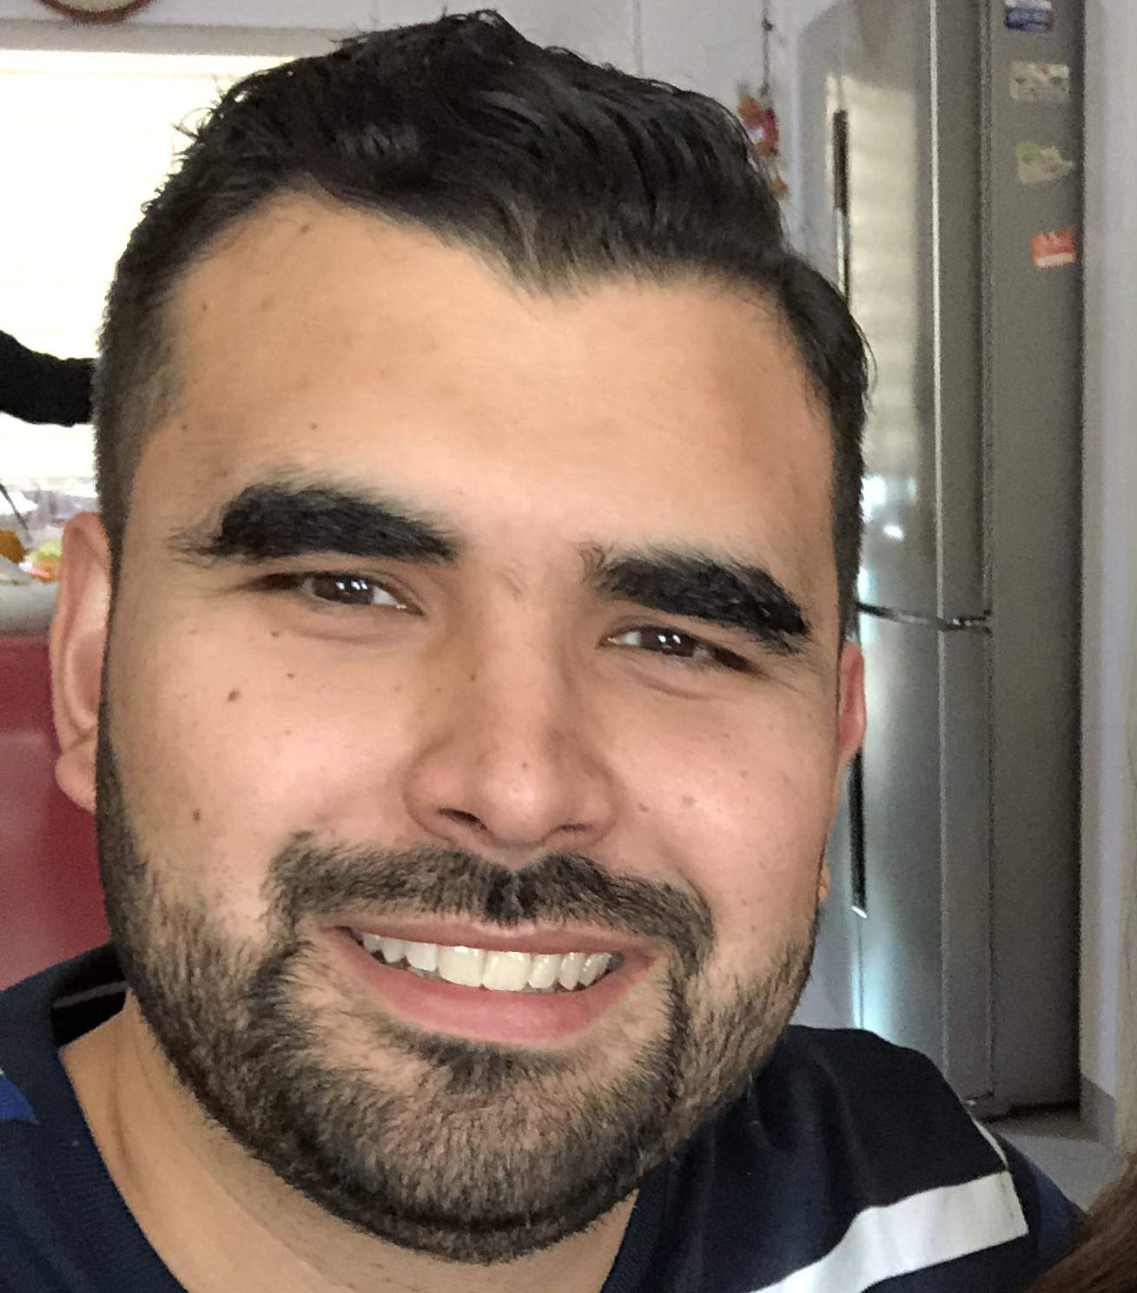









OMAR ACOSTA
omardil@tec.mx
Informática I
contact
temas
content
fechas
grades
curso
Notes:
¿Por qué se inscribieron al curso?
¿Qué es lo que esperan aprender?
¿Qué les han platicado de la clase?

Slide 3



1
2
3
Comprender el mundo digital
¿Cómo funcionan los dispositivos y sistemas con los que interactuamos diariamente?
Desarrollar pensamiento lógico
¿Cómo podemos convertir un problema de la vida diaria en una solución informática?
Aprender a programar
¿Cómo puedo construir mis propios sistemas?
content
contact
fechas
temas
grades
curso

Slide 4
Calificación Parcial
Actividades | 40%
Quiz | 10%
Examen Parcial | 50%
contact
content
fechas
temas
grades
curso
Calificación Final
Parciales | 40%
Proyecto Final | 20%
Examen Final | 40%

Slide 5
1
2
Componentes de una Computadora
Algoritmos y diagramas de flujo
2
Operadores, condiciones y ciclos
1
Representación de información
1
Intro al software
contact
temas
content
fechas
grades
curso
2
3
1
Arreglos y métodos
Operadores boleanos
Introducción a Java

Slide 6


Lunes 16 de Septiembre
Lunes 18 de Noviembre
Miércoles 18 septiembre
Examen 1er Parcial
contact
fechas
content
temas
grades
curso
Miércoles 30 de octubre
Examen 2ndo Parcial
Miércoles 27 de Noviembre
Último día de clases
Martes 10 de diciembre
Último día de examenes

Slide 7



contact
content
fechas
temas
grades
curso
omardil@tec.mx
github.com/OMardil
asesorías con previa cita

